Slide 1



Instituto Tecnológico de Frontera Comalapa
Modalidad Mixta
Materia:
Fundamentos de base de datos
Semestre:
Sexto semestre
Especialidad:
Ingeniería en Sistemas Computacionales.
Nombre del alumno:
Cynthia Jasmine Morales Torres / 231260014
Nombre del docente:
Ing. Francisco Javier Mingo Velazquez
Nombre del trabajo:
2.3 Banco de Ejercicios
Frontera Comalapa, Chiapas. A 07 de Mayo del 2026

Slide 2
Introducción
En el presente banco de ejercicios se desarrolló una base de datos para una farmacia utilizando PostgreSQL. Se diseñaron las tablas Empleados, Productos y Ventas, estableciendo relaciones entre ellas mediante claves primarias y claves foráneas. Esto permitió comprender la importancia de la integridad referencial dentro de una base de datos relacional.

Slide 3
Justificación
Este banco de ejercicios permitió aplicar los conocimientos relacionados con el diseño relacional de bases de datos. A través de la creación de relaciones entre tablas se comprendió cómo organizar la información de manera eficiente y evitar redundancias en el almacenamiento de datos.

Slide 4
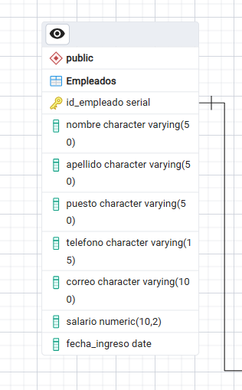
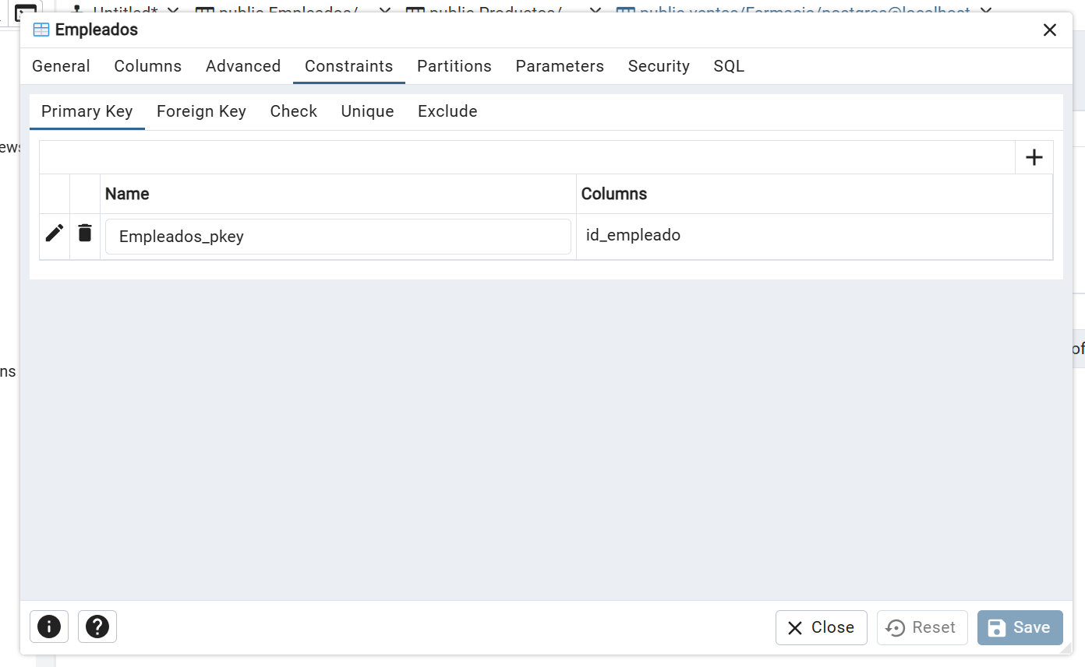
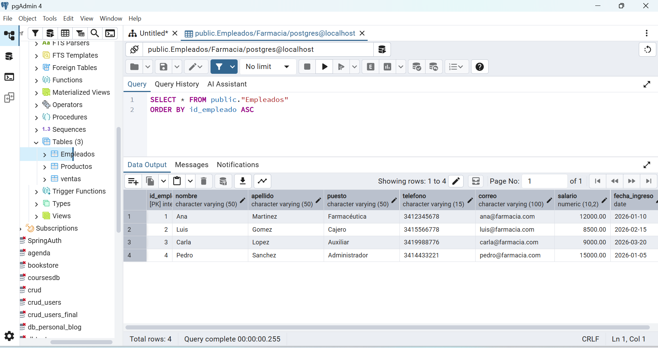
La tabla Empleados almacena la información del personal que labora en la farmacia. Cada empleado cuenta con un identificador único que permite relacionarlo con las ventas realizadas

Slide 5
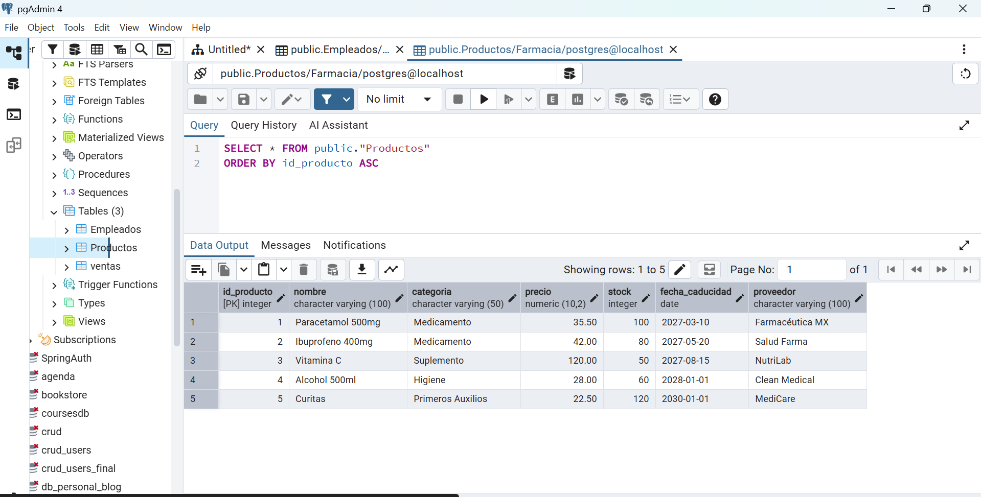
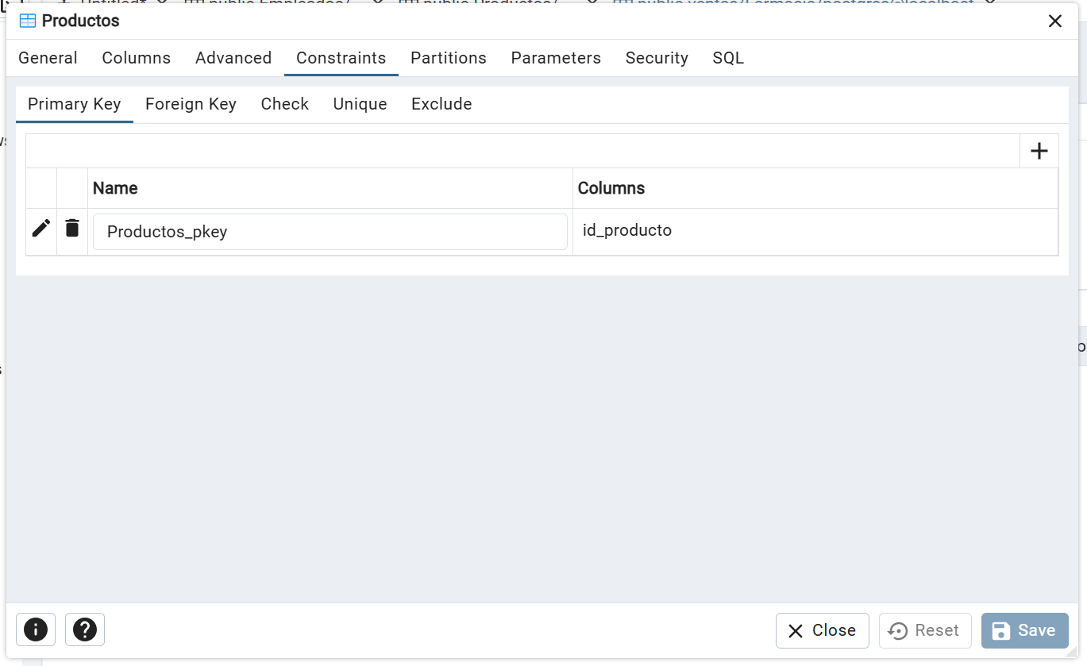
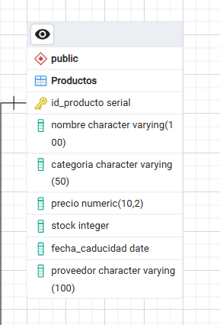
La tabla Productos contiene la información de los medicamentos y artículos disponibles para la venta. Cada producto posee un identificador único utilizado para relacionarlo con las operaciones registradas en la tabla Ventas.

Slide 6
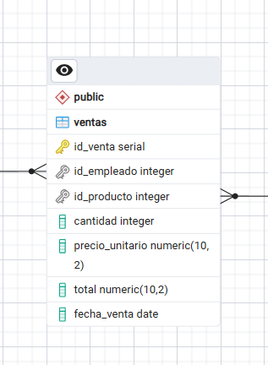
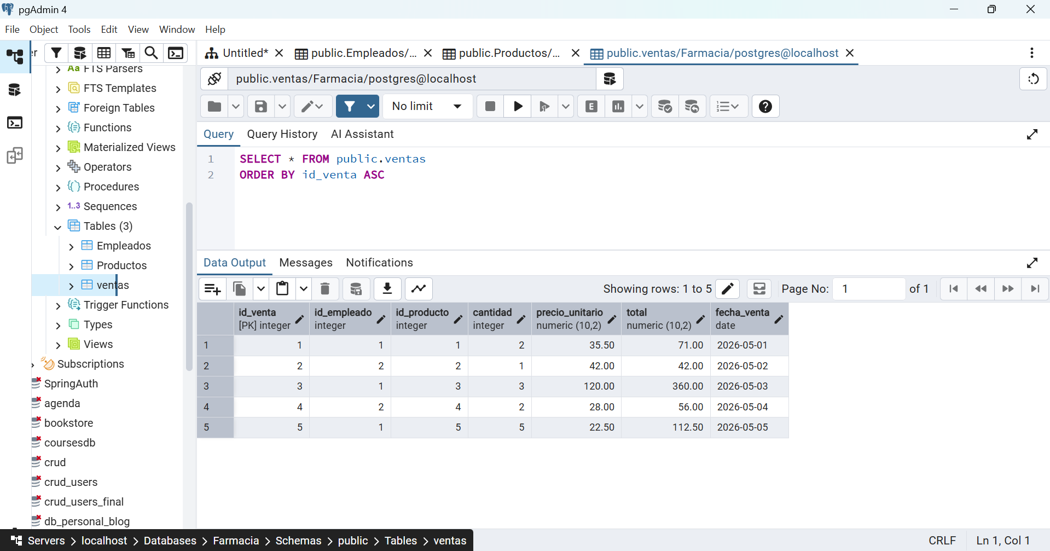
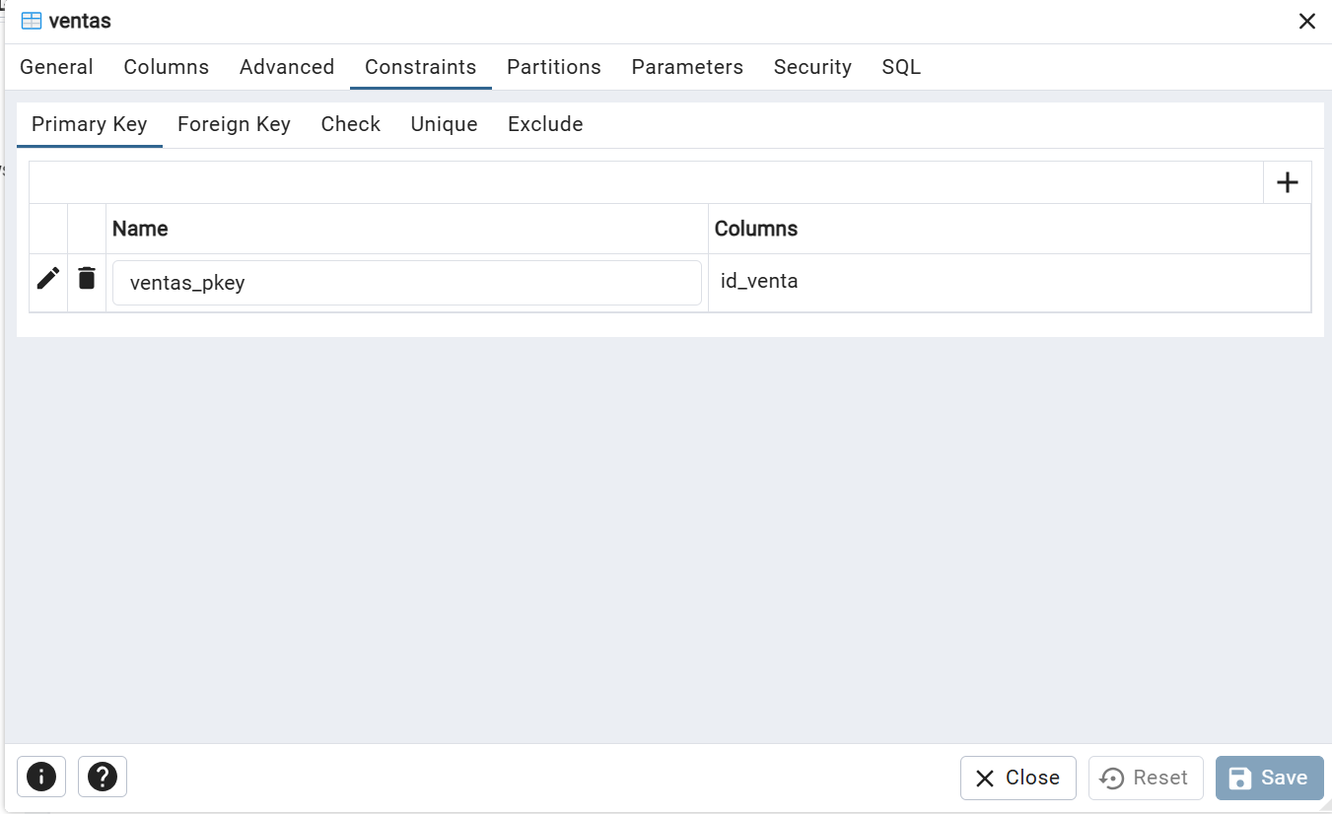
La tabla Ventas registra las transacciones realizadas en la farmacia. Esta tabla incluye referencias al empleado que realizó la venta y al producto vendido, convirtiéndose en el punto de unión entre las demás tablas.

Slide 7
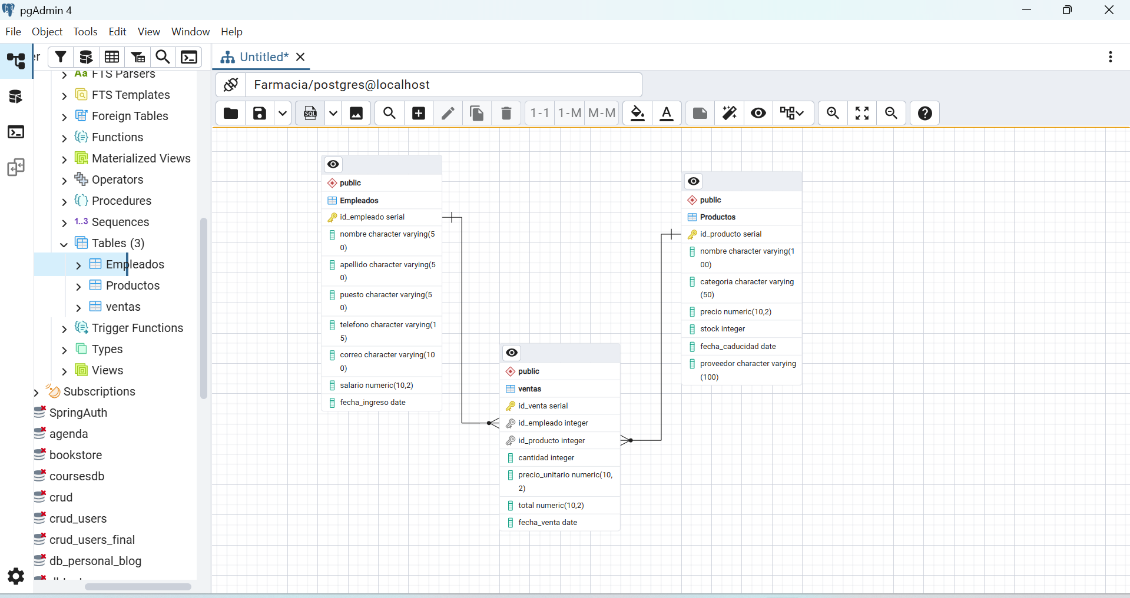
Relaciones entre tablas
La relación establecida indica que un empleado puede realizar muchas ventas, mientras que cada venta corresponde a un único empleado. De igual manera, un producto puede participar en múltiples ventas, mientras que cada venta registra un solo producto.

Slide 8
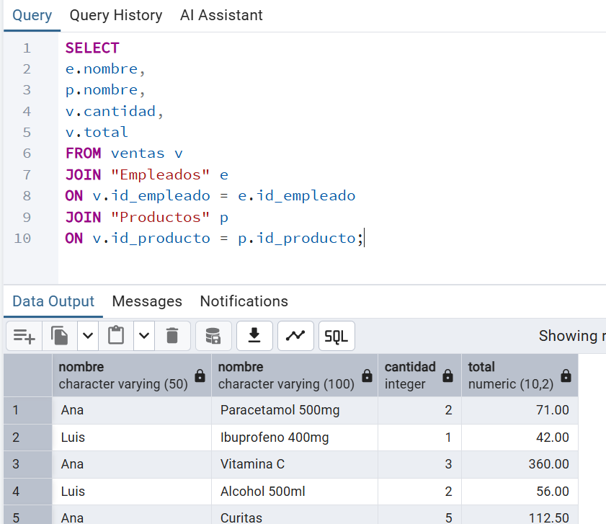
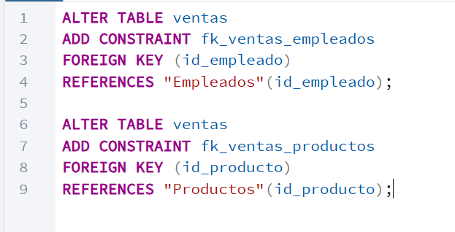
Las claves foráneas permiten mantener la integridad referencial, asegurando que las ventas registradas correspondan únicamente a empleados y productos existentes.
Mediante consultas JOIN es posible combinar información de varias tablas para obtener reportes más completos y útiles para la administración de la farmacia.

Slide 9
Conclusión
En conclusión, este banco de ejercicios permitió comprender la importancia de las relaciones entre tablas dentro de una base de datos relacional. El uso de claves primarias y foráneas facilitó la organización de la información y garantizó la integridad de los datos almacenados. Además, se reforzó el uso de consultas SQL para obtener información relacionada entre diferentes entidades del sistema.

